Slide 1
Università degli Studi di Teramo
CORSO DI LAUREA IN SERVIZI GIURIDICI
Elementi di statistica economica
a.a. 2024-2025
Lezione 18
prof. Letizia Bani
lbani@unite.it

Slide 2

CENNI DI STATISTICA DESCRITTIVA ED INFERENZIALE

Slide 3
Collettivo statistico o popolazione o campione
L’unità statistica
Caratteri dell’unità statistica
Le modalità del carattere
Caratteri quantitativi e caratteri qualitativi
Distribuzioni di frequenza
Le frequenze assolute
Le frequenze relative
Le frequenze percentuali
Gli indici di posizione (moda, mediana, media aritmetica)
Rappresentazioni grafiche

Slide 4
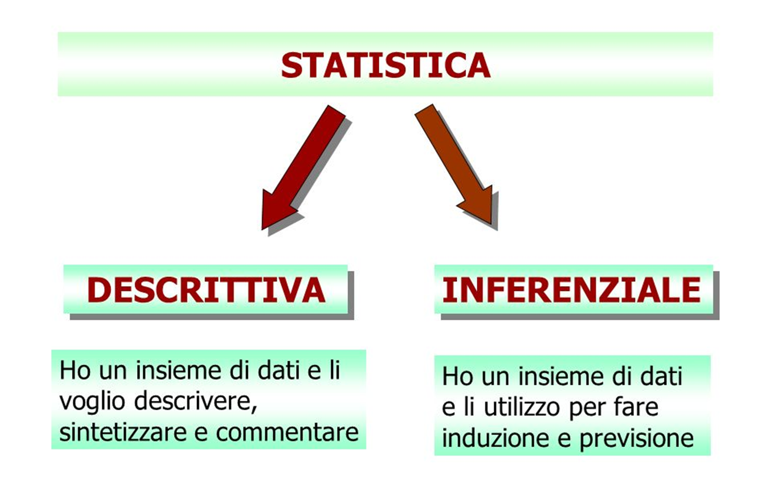

Slide 5
Le principali fasi di uno studio statistico
Si fanno studi statistici per acquisire conoscenza del fenomeno tramite osservazione. Le principali fasi sono:
Definizione precisa degli oggetti di interesse:
  - Popolazione obiettivo, popolazione osservata, caratteristiche di interesse da misurare e analizzare (obiettivi dello studio, e metodi)
Rilevazione e organizzazione di dati
L’analisi statistica dei dati (inclusi interpretazione e report)
  - Descrittiva: sintesi dei dati
  - Inferenza: generalizzazione dei risultati
L’insieme di metodi statistici che, partendo dall’osservazione e dall’analisi del particolare, permettono di estendere la decisione al contesto generale determinano l’inferenza statistica (o statistica inferenziale)
Il metodo induttivo o induzione, termine che significa letteralmente "portar dentro", ma anche "chiamare a sé", "trarre a sé", è un procedimento che cerca di stabilire una legge universale partendo da singoli casi particolari.

Slide 6
L'inferenza statistica
L’inferenza statistica è il procedimento per cui si inducono le caratteristiche di una popolazione dall'osservazione di una parte di essa, detta campione, selezionata solitamente mediante un esperimento casuale (aleatorio).
Possiamo definire l’inferenza statistica un processo cognitivo in un certo senso opposto al calcolo delle probabilità.
Cerchiamo di capire meglio con un esempio…
Data un'urna con composizione nota di 7 palline rosse e 3 palline bianche, utilizzando le regole del calcolo delle probabilità possiamo dedurre che, se estraiamo una pallina a caso dall'urna, la probabilità che essa sia rossa è 0,7.
Si ha invece un problema di inferenza statistica quando abbiamo un'urna di cui non conosciamo la composizione, estraiamo n palline a caso, ne osserviamo il colore e, a partire da questo, cerchiamo di inferire la composizione dell'urna.

Slide 7
L’inferenza statistica è un procedimento logico ed operativo che si avvale di metodi che portano a dei risultati che vengono ottenuti su una parte dell’ intero universo e poi estesi all’universo nel complesso
Il percorso logico dell’inferenza si svolge secondo le seguenti fasi:
Estrazione di una parte (campione) della popolazione
Calcolo sui dati campionari di quantità (stime)
Estensione alla popolazione dei risultati forniti dal campione (inferenza)

Slide 8
Popolazione e campione
insieme di tutte le osservazioni possibili, relativamente ad una certa variabile o ad un dato fenomeno. Può essere finita (comunque molto grande) o infinita e non può essere conosciuta in maniera esaustiva. Anche quando è finita, la popolazione, per problemi di costo e di tempo, non può essere esplorata nella sua interezza pertanto si considera una sua parte (campione)
Popolazione:
insieme finito di elementi estratti da una popolazione. Deve essere il più possibile rappresentativo della popolazione (molto simile alla popolazione rispetto alle caratteristiche ritenute salienti per la ricerca), al fine di generalizzare i risultati ottenuti nel campione all'intera popolazione di riferimento (inferenza).
Campione:
La statistica ha studiato molti ed efficaci sistemi, con l’ausilio di strumenti matematici e probabilistici, sia per costruire i campioni in modo efficiente e rigoroso, sia per riportare le informazioni raccolte attraverso il campione all’intera popolazione e misurare il grado di attendibilità delle stime.

Slide 9
Campione
è il sottoinsieme di una popolazione oggetto di indagine che viene selezionato per rappresentarla.
i criteri usati per la formazione dei campioni possono essere diversi ma, affinché le informazioni ottenute dal campione possano essere estese alla popolazione di provenienza, è necessario che il campione sia rappresentativo ovvero riproduca le caratteristiche più rilevanti ai fini dell’indagine della popolazione di origine.

Slide 10
Il campionamento statistico
Il campionamento è il procedimento attraverso il quale si estrae da una popolazione un numero finito di unità statistiche (campione) secondo criteri scientifici tali da consentire la generalizzazione dei risultati dell’analisi all’intera popolazione (inferenza)
Il campionamento statistico (che si appoggia sulla teoria dei campioni o teoria del campionamento) sta alla base dell'inferenza statistica. In particolare una rilevazione si dice campionaria quando è idonea a fare inferenza, consente cioè di desumere dal campione stesso informazioni relative all'intera popolazione.
Le modalità di selezione del campione sono:
scelta di comodo (campionamento per quote);
scelta ragionata (campionamento ragionato);
scelta casuale (campionamento casuale);
scelta probabilistica (campionamento probabilistico).
Nella pratica quotidiana dei sondaggi di opinione e delle ricerche di mercato vengono usati tutti e quattro gli approcci. La scelta di un tipo di campionamento avviene in base alle proprietà degli stimatori di alcuni parametri oppure per tener conto di problemi di costo, necessità di ridurre il carico sui rispondenti o altro.

Slide 11
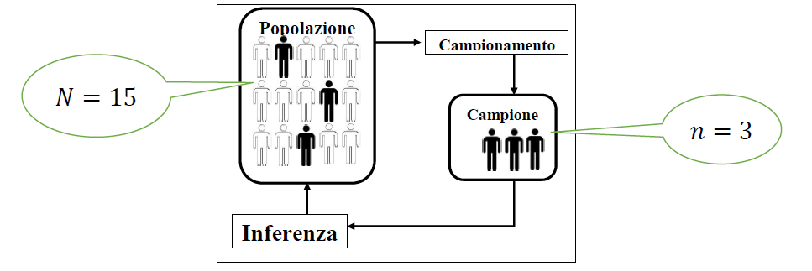
𝑁 (enne grande) la numerosità della popolazione
𝑛 (enne piccolo) la numerosità del campione

Slide 12

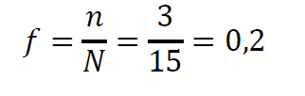
Con il campionamento si estraggono 𝑛 unità statistiche fra le 𝑁 unità che compongono la popolazione e l’insieme degli 𝑛 casi scelti costituisce il campione.
La popolazione rimane l’oggetto da conoscere, mentre il campione rappresenta lo strumento per mezzo del quale si arriva a tale conoscenza.
La frazione di campionamento è una proporzione che indica “quanto è grande il campione” rispetto alla popolazione:
Nel nostro esempio:

Slide 13
Esempio: vogliamo conoscere l’età media di tutti gli studenti universitari italiani
Indagine Totale
Indagine Campionaria
Rilevare l’età di tutti gli studenti e poi calcolare la media aritmetica.
Si estrae un campione di studenti, poi si calcola l’età media all’interno di tale campione.
Valore esatto del parametro oggetto di studio, cioè l’età media della popolazione.
Non è il valore esatto che si vuole sapere ma una sua approssimazione che tecnicamente si chiama stima.
Per ottenere una stima si utilizza una funzione matematica dei dati del campione, e tale funzione prende il nome di stimatore.

Slide 14

Tra le dimensioni della qualità dell’informazione statistica vi è:
Precisione o Accuratezza: grado di corrispondenza fra la stima ottenuta dall'indagine e il vero (ma ignoto) valore della caratteristica in oggetto nella popolazione obiettivo. I motivi che possono causare delle cadute nell'accuratezza dell'informazione sono denominate fonti dell’errore
L’accuratezza è funzione di due tipologie di errore: errori campionari ed errori non campionari
Misura dell’accuratezza
Errore totale
Sintesi di errore campionario ed errore non campionario
Errore campionario
Le possibili fonti di errore di un’indagine:
Errore non campionario

Slide 15
Errore campionario
L’errore campionario EC esprime gli effetti determinati dall’operazione di campionamento sulla varianza e sulla distorsione delle stime (che hanno valore atteso diverso dalla quantità che stima). Esso riguarda, quindi, solo le indagini campionarie.
Intuitivamente, tale errore, dovuto al campionamento , si riduce aumentando la numerosità del campione
La tecnica del campionamento presenta solo una stima, cioè un valore approssimato. Ciò significa che il valore in questione non è certo, ma solo probabile, e inoltre questa probabilità può variare entro un certo intervallo (detto intervallo di fiducia).
La stima del campione sarà quindi sempre affetta da un errore, che si chiama errore di campionamento. Se però il campione è probabilistico (cioè scelto secondo una procedura rigorosamente casuale), la statistica ci permette di calcolare l’entità di tale errore
Generalmente i fattori responsabili della generazione di un errore di campionamento sono molteplici. Essi, quasi nella totalità dei casi, sono dovuti alla selezione viziata oppure alla variazione casuale. Solitamente l'errore di campionamento viene condizionato dalla variabilità tra tutti gli individui che compongono la popolazione.

Slide 16
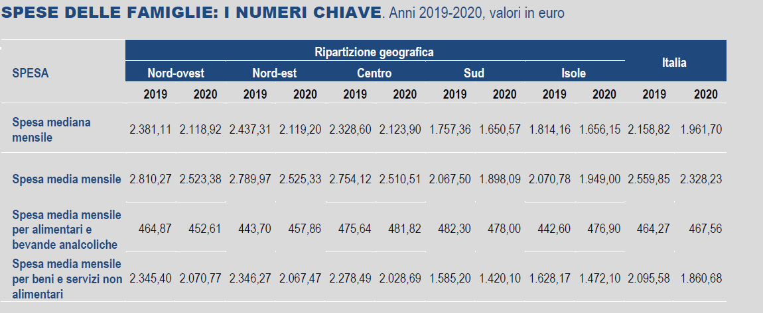
Esempio: Indagine campionaria Istat sulla Spesa delle famiglie

Slide 17

Per valutare l’accuratezza delle stime prodotte da un’indagine campionaria è necessario tenere conto dell’errore campionario, che deriva dall’aver osservato la variabile di interesse solo su una parte (campione) della popolazione.
Tale errore può essere espresso in termini di errore assoluto (standard error) o di errore relativo (cioè l’errore assoluto diviso per la stima, che prende il nome di coefficiente di variazione, CV).
A partire da questi è possibile costruire l’intervallo di confidenza che, con un prefissato livello di fiducia, contiene al suo interno il valore vero ma ignoto del parametro oggetto di stima.
L’intervallo di confidenza è calcolato aggiungendo e sottraendo alla stima puntuale il suo errore campionario assoluto, moltiplicato per un coefficiente che dipende dal livello di fiducia; considerando il tradizionale livello di fiducia del 95%, il coefficiente corrispondente è pari a 1,96.

Slide 18
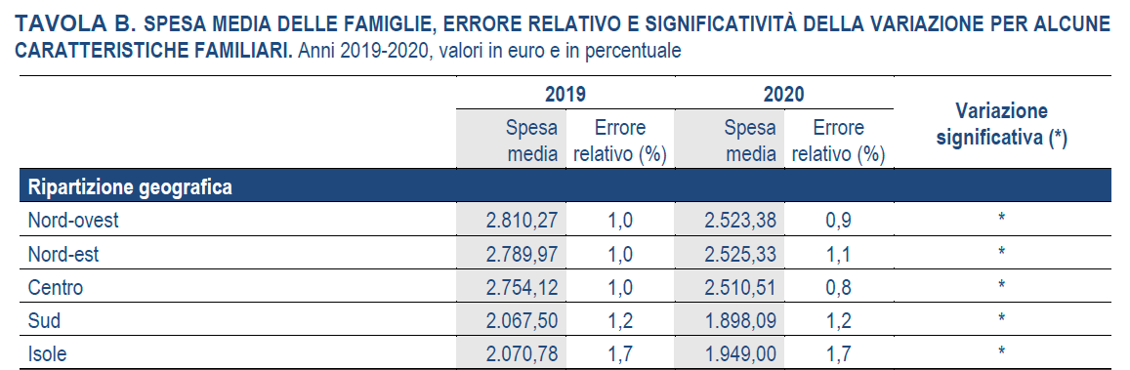
Nel 2020 la stima della spesa media mensile è risultata pari a 2.328,23 euro; poiché l’errore relativo, per il totale Italia, è pari allo 0,5%, il valore che si otterrebbe osservando l’intera popolazione è compreso, con una probabilità del 95%, tra 2.306,39 e 2.350,08 euro.

Slide 19
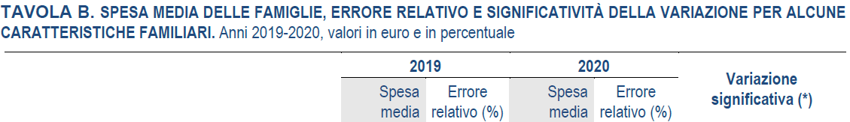
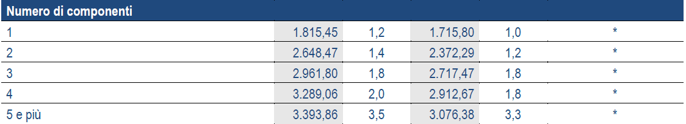
Quando il campione viene disaggregato secondo le diverse caratteristiche familiari, la minore numerosità campionaria fa aumentare l’errore relativo e rende quindi le stime meno precise. Nelle tavole A e B si riportano gli errori relativi percentuali della spesa totale per le principali caratteristiche familiari, con la segnalazione delle differenze statisticamente significative.

Slide 20
Errore non campionario
Vengono chiamati errori non campionari quegli errori o distorsioni che si possono commettere nel corso di una indagine statistica che sono presenti nei dati rilevati e che non sono dovuti a problemi di campionamento
I principali errori non campionari sono i seguenti:
Errori di copertura
Errori di mancata risposta
Errori di misura

Slide 21
Errori di mancata copertura (es: inadeguatezza della lista di campionamento).
La mancata copertura è dovuta alla mancata inclusione di alcune unità della popolazione obiettivo nella lista di campionamento.
Ciò si verifica quando le liste per la selezione del campione non contengono tutte le unità potenzialmente valide per l’indagine (errore di sovracopertura e errore di sottocopertura).
Si possono distinguere due tipi di errore: quelli di sovracopertura (inclusione nell’indagine di unità non appartenenti alla popolazione di studio) e di sottocopertura (non inclusione di unità appartenenti alla popolazione).
Infatti la completezza e correttezza delle liste della popolazione utilizzate come base per l’estrazione del campione rappresentano i principali fattori cruciali per un buon funzionamento del piano di rilevazione.
Disporre di una lista sempre aggiornata per ogni tipo di ricerca statistica non è infatti facilmente realizzabile in quanto accade spesso che, nell’intervallo di tempo intercorrente tra l’ultimo aggiornamento della lista e l’effettuazione di una indagine, siano intervenute modifiche nelle caratteristiche delle unità.

Slide 22
Talvolta l’indagine riguarda solo una sottopolazione e quindi le unità potenzialmente idonee a far parte del campione devono soddisfare una condizione di eleggibilità, ossia di rispondenza alla legge di appartenenza a tale sottopolazione.
Se, come spesso accade, il requisito di eleggibilità non è verificato a priori ma durante la fase di raccolta dei dati, si possono registrare due incongruenze che, inevitabilmente, introducono distorsioni nell’indagine:
una unità può essere erroneamente dichiarata utile per l’indagine. In tal caso sussiste la possibilità di correggere successivamente l’informazione derivante dalla relativa intervista;
una unità può essere classificata erroneamente non utilizzabile e, di conseguenza, esclusa dall’indagine. In tal caso non sussiste alcuna possibilità di integrare l’informazione.
Molto può essere fatto per ridurre il fenomeno della mancata copertura. Innanzitutto una verifica rigorosa delle liste utilizzate, se già esistenti, ed un controllo delle fonti utilizzate per integrarle o per costruirle appositamente prima della fase di rilevazione

Slide 23
Errori di mancata risposta (es: impossibilità di contattare persone, famiglie o aziende, o rifiuto di partecipare all’indagine).
Si definisce mancata risposta totale l’assenza completa di informazione; al contrario la mancata risposta parziale si verifica quando l’assenza di informazione riguarda solo su alcuni quesiti.
La mancata risposta totale ricorre ogni volta che una unità della lista, selezionata tra quelle che soddisfano il requisito di eleggibilità nel campione, non fornisce alcuna risposta o, quantomeno, le sue risposte sono classificate “inconsistenti”, ossia inutilizzabili.
I motivi della non risposta totale possono essere diversi:
impossibilità di contattare l’unità all’indirizzo disponibile;
impossibilità o incapacità dell’unità a fornire le risposte;
rifiuto totale o interruzione dell’intervista da parte del rispondente (anche legati alla natura stessa delle domande);
inutilizzabilità delle risposte date, verificata a posteriori.

Slide 24

Le conseguenze per le mancate risposte ovvero per una incompletezza delle informazioni sono:
una riduzione della numerosità del campione effettivo con conseguente perdita di efficienza delle stime dei parametri;
una possibile distorsione nelle stesse stime, se il sottogruppo dei non rispondenti ha caratteristiche diverse da quello dei rispondenti.

Slide 25
Errori di misura
Differenza, a livello di dato elementare, fra valore rilevato e valore vero
Gli errori di misura sono riconducibili principalmente a tre fonti: questionario, rispondente e procedimento di raccolta delle informazioni. Degli accorgimenti per la costruzione di un buon questionario se ne è discusso in precedenza.
Gli errori di misura dovuti al rispondente possono essere causati da:
Fattore ricordo: l’effetto della memoria è determinato dal fatto che l’individuo ha dimenticato no o più eventi.
Effetto telescopio: si manifesta nell’errata collocazione temporale dell’evento.
Effetto ammucchiamento: determina la collocazione di un evento a particolari date, inizio o fine mese/anno, ecc.
Lo stesso intervistatore, inoltre, può contribuire a generare errori non campionari, anche in modo involontario, con il proprio tono di voce o leggendo le domande in modo diverso da come sono formulate.

